Slide 1





DIGITAL TALENT SCHOLARSHIP
2019
digitalent.kominfo.go.id

Slide 2
AWS Architecting
Nama pembicara dengan gelar

Slide 3

AWS Architecting Essentials

Slide 4
Topics
Pengenalan Well-Architected Framework
Referensi Architecture – Fault Tolerance dan High Availability
Referensi Arsitektur: Web Hosting

Slide 5
Pengenalan WellArchitected Framework
Notes:
AWS Well-Architected Framework membantu Anda memahami pro dan kontra dari keputusan yang Anda buat saat membangun sistem di AWS. Dengan menggunakan Framework Anda akan mempelajari praktik terbaik arsitektur untuk merancang dan mengoperasikan sistem yang andal, aman, efisien, dan hemat biaya di cloud. Ini memberikan cara untuk secara konsisten mengukur arsitektur Anda terhadap praktik terbaik dan mengidentifikasi area untuk perbaikan.

Slide 6
Introduction
Menilai dan meningkatkan arsitektur
Memahami bagaimana keputusan desain memengaruhi bisnis
Pelajari lima pilar dan prinsip desain

Slide 7
5 Pillars
Keamanan
Reliabilitas
Efisiensi kinerja
Optimalisasi biaya
Keunggulan operasional
Notes:
Operatioanl excellence-keunggulan operasional
Pilar keunggulan operasional mencakup kemampuan untuk menjalankan sistem dan mendapatkan wawasan tentang operasi mereka untuk memberikan nilai bisnis, dan untuk terus meningkatkan proses dan prosedur pendukung
Reliability-reliabilitas
Pilar keandalan mencakup kemampuan suatu sistem untuk pulih dari gangguan infrastruktur atau layanan, secara dinamis memperoleh sumber daya komputasi untuk memenuhi permintaan, dan mengurangi gangguan seperti kesalahan konfigurasi atau masalah jaringan sementara.
Security – keamanan
Pilar keamanan mencakup kemampuan untuk melindungi informasi, sistem, dan aset sambil memberikan nilai bisnis melalui penilaian risiko dan strategi mitigasi.
Performance Efficiency
Pilar efisiensi kinerja mencakup kemampuan untuk menggunakan sumber daya komputasi secara efisien untuk memenuhi persyaratan sistem dan mempertahankan efisiensi itu seiring dengan perubahan permintaan dan teknologi yang berkembang.
Cost Optimization
Pilar optimalisasi biaya mencakup kemampuan untuk menghindari atau menghilangkan biaya yang tidak dibutuhkan atau sumber daya yang tidak optimal.

Slide 8

Security Pillar
Identity and access management (IAM)
Detective controls
Perlindungan infrastruktur
Perlindungan data
Incident response
Notes:
Identity and access management
manajemen identitas dan akses adalah bagian penting dari program keamanan informasi, memastikan bahwa hanya pengguna yang sah dan terautentikasi yang dapat mengakses sumber daya Anda, dan hanya dengan cara yang Anda inginkan. Misalnya, Anda harus mendefinisikan pelaku (yaitu, pengguna, grup, layanan, dan peran yang mengambil tindakan di akun Anda), menyusun kebijakan yang selaras dengan para pelaku ini, dan menerapkan manajemen kredensial yang kuat. Elemen manajemen hak istimewa ini membentuk inti dari otentikasi dan otorisasi
Detective controls
Anda dapat menggunakan kontrol detektif untuk mengidentifikasi potensi insiden keamanan. Mereka adalah bagian penting dari kerangka kerja tata kelola, dan dapat digunakan untuk mendukung proses kualitas, kewajiban hukum atau kepatuhan, dan upaya identifikasi dan respons ancaman. Ada berbagai jenis kontrol detektif. Sebagai contoh, melakukan inventarisasi aset dan atribut terperinci mereka mendorong pengambilan keputusan (dan kontrol siklus hidup) yang lebih efektif untuk membantu menetapkan garis dasar operasional. Atau Anda dapat menggunakan audit internal, pemeriksaan kontrol yang terkait dengan sistem informasi, untuk memastikan bahwa praktik memenuhi kebijakan dan persyaratan, dan bahwa Anda telah mengatur notifikasi peringatan otomatis yang benar berdasarkan kondisi yang ditentukan. Kontrol ini adalah faktor reaktif penting yang membantu organisasi mengidentifikasi dan memahami ruang lingkup kegiatan anomali.
Infrastructure Protection Perlindungan infrastruktur mencakup metodologi kontrol, seperti pertahanan secara mendalam, yang diperlukan untuk memenuhi praktik terbaik dan kewajiban industri atau peraturan.
Penggunaan metodologi ini sangat penting untuk keberhasilan operasi yang sedang berlangsung baik di cloud atau di tempat. Perlindungan infrastruktur adalah bagian penting dari program keamanan informasi. Memastikan bahwa sistem dan layanan di dalam sistem Anda dilindungi terhadap akses yang tidak diinginkan dan tidak sah serta potensi kerentanan. Misalnya, Anda akan menentukan batas-batas kepercayaan (misalnya, batas-batas jaringan dan penyaringan paket), konfigurasi dan pemeliharaan keamanan sistem (misalnya, pengerasan dan penambalan), otentikasi dan otorisasi sistem operasi (misalnya, pengguna, kunci, dan tingkat akses), dan poin penegakan kebijakan lain yang sesuai (mis. firewall aplikasi web dan / atau gateway API).
Data Protection
Sebelum merancang sistem apa pun, praktik dasar yang memengaruhi keamanan harus ada. Sebagai contoh, klasifikasi data menyediakan cara untuk mengkategorikan data organisasi berdasarkan tingkat sensitivitas, dan enkripsi melindungi data dengan cara menjadikannya tidak dapat dipahami oleh akses yang tidak sah. Metode-metode ini penting karena mendukung tujuan seperti mencegah kerugian finansial atau mematuhi kewajiban pengaturan.
Incident response
Bahkan dengan kontrol preventif dan detektif yang sangat matang, organisasi Anda harus tetap menempatkan proses untuk merespons dan mengurangi dampak potensial dari insiden keamanan. Arsitektur beban kerja Anda sangat memengaruhi kemampuan tim Anda untuk beroperasi secara efektif selama insiden, mengisolasi atau memuat sistem, dan memulihkan operasi ke kondisi baik yang diketahui. Menempatkan alat dan akses di depan insiden keamanan, kemudian secara rutin mempraktikkan respons insiden melalui hari-hari permainan, akan membantu Anda memastikan bahwa arsitektur Anda dapat mengakomodasi penyelidikan dan pemulihan yang tepat waktu.

Slide 9
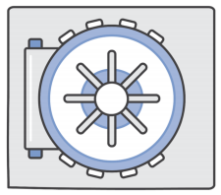
Security Pillar: Design Principles
Menerapkan keamanan disemua layer
Mengaktifkan mode pelacakan
Menerapkan principle of least privilege
Fokus pada pengamanan sistem pengguna
Otomatisasi
Notes:
Apply security at all layers – menerapkan keamanan disemua layer
Daripada hanya berfokus pada perlindungan lapisan luar tunggal, terapkan defense-in-depth dengan kontrol keamanan lainnya. Berlaku untuk semua lapisan (mis., Jaringan tepi, VPC, subnet, load balancer, instance, sistem operasi, dan aplikasi).
Enable traceability – mengaktifkan mode pelacakan
Memantau, waspada, melakukan audit dan melakukan perubahan secara real time. Integrasikan log dan metrik dengan sistem untuk merespons dan mengambil tindakan secara otomatis.
Apply principle of least privilege
Memungkinkan untuk melakukan pemisahan tugas untuk pengawasan dan tata kelola, dan membuat audit untuk sumber daya menjadi jauh lebih sederhana

Slide 10
Reliability Pillar
Memperbaiki isu/kesalahan
Menerapkan tiga area praktik terbaik:
Foundations
Change management
Failure management
Anticipate, respond, and prevent failures
Notes:
Foundation
Sebelum membuat sistem apa pun, persyaratan mendasar yang memengaruhi keandalan harus ada. Misalnya, Anda harus memiliki bandwidth jaringan yang cukup ke pusat data Anda. Persyaratan ini kadang-kadang diabaikan (karena mereka berada di luar cakupan satu proyek). Kelalaian ini dapat memiliki dampak signifikan pada kemampuan untuk memberikan sistem yang andal. Dalam lingkungan di tempat, persyaratan ini dapat menyebabkan waktu tunggu yang lama karena ketergantungan dan karenanya harus dimasukkan selama perencanaan awal. Dengan AWS, sebagian besar persyaratan dasar ini sudah dimasukkan atau dapat ditangani sesuai kebutuhan. Cloud pada dasarnya dirancang untuk menjadi tidak terbatas, jadi itu adalah tanggung jawab AWS untuk memenuhi persyaratan jaringan yang memadai dan kapasitas komputasi, sementara Anda bebas untuk mengubah ukuran dan alokasi sumber daya, seperti ukuran perangkat penyimpanan, sesuai permintaan. AWS menetapkan batas layanan (batas atas pada jumlah setiap sumber daya yang dapat diminta oleh tim Anda) untuk melindungi Anda dari sumber daya penyediaan yang tidak sengaja berlebihan. Anda perlu memiliki tata kelola dan proses untuk memantau dan mengubah batas-batas ini untuk memenuhi kebutuhan bisnis Anda. Ketika Anda mengadopsi cloud, Anda mungkin perlu merencanakan integrasi dengan sumber daya lokal yang ada (pendekatan hybrid). Model hybrid memungkinkan transisi bertahap ke pendekatan cloud menyeluruh dari waktu ke waktu. Oleh karena itu, penting untuk memiliki desain untuk bagaimana AWS dan sumber daya di tempat Anda akan berinteraksi sebagai topologi jaringan.
Change management
Menyadari bagaimana perubahan memengaruhi sistem memungkinkan Anda merencanakan secara proaktif, dan pemantauan memungkinkan Anda mengidentifikasi tren yang dapat mengarah pada masalah kapasitas atau pelanggaran SLA dengan cepat. Dalam lingkungan tradisional, proses kontrol perubahan sering kali bersifat manual dan harus dikoordinasikan dengan hati-hati dengan audit untuk secara efektif mengontrol siapa yang membuat perubahan dan kapan mereka dibuat. Menggunakan AWS, Anda dapat memantau perilaku sistem dan mengotomatiskan respons terhadap KPI, misalnya, dengan menambahkan server tambahan saat sistem mendapatkan lebih banyak pengguna. Anda dapat mengontrol siapa yang memiliki izin untuk melakukan perubahan sistem dan mengaudit sejarah perubahan ini. Ketika Anda merancang sebuah sistem untuk secara otomatis menambah dan menghapus sumber daya sebagai respons terhadap perubahan permintaan, ini tidak hanya meningkatkan keandalan tetapi juga memastikan bahwa kesuksesan bisnis tidak menjadi beban. Dengan pemantauan, tim Anda akan secara otomatis diberitahu ketika KPI menyimpang dari norma yang diharapkan. Pencatatan otomatis perubahan ke lingkungan Anda memungkinkan Anda untuk mengaudit dan dengan cepat mengidentifikasi tindakan yang mungkin memengaruhi keandalan. Kontrol pada manajemen perubahan memastikan bahwa Anda dapat menegakkan aturan yang memberikan keandalan yang Anda butuhkan.
Failure management
Dalam setiap sistem dengan kompleksitas yang masuk akal, diharapkan akan terjadi kegagalan. Secara umum menarik untuk mengetahui bagaimana menyadari kegagalan-kegagalan ini, meresponsnya, dan mencegahnya terjadi lagi. Dengan AWS, Anda dapat memanfaatkan otomatisasi untuk bereaksi terhadap pemantauan data. Misalnya, ketika metrik tertentu melewati ambang, Anda dapat memicu tindakan otomatis untuk memperbaiki masalah. Selain itu, daripada mencoba mendiagnosis dan memperbaiki sumber daya yang gagal yang merupakan bagian dari lingkungan produksi Anda, Anda dapat menggantinya dengan yang baru dan melakukan analisis pada sumber daya yang gagal di luar jalur. Karena cloud memungkinkan Anda untuk mempertahankan versi sementara seluruh sistem dengan biaya rendah, Anda dapat menggunakan pengujian otomatis untuk memverifikasi proses pemulihan penuh. Cadangkan data Anda secara teratur dan uji file cadangan Anda untuk memastikan Anda dapat pulih dari kesalahan logis dan fisik. Kunci untuk mengelola kegagalan adalah pengujian sistem yang sering dan otomatis untuk menyebabkan kegagalan, dan kemudian amati bagaimana mereka pulih. Lakukan ini pada jadwal reguler dan pastikan pengujian seperti itu juga dipicu setelah perubahan sistem yang signifikan. Secara aktif melacak KPI, seperti tujuan waktu pemulihan (RTO) dan titik pemulihan tujuan (RPO), untuk menilai ketahanan sistem (terutama di bawah skenario pengujian kegagalan). Melacak KPI akan membantu Anda mengidentifikasi dan mengurangi satu titik kegagalan. Tujuannya adalah untuk menguji secara menyeluruh proses pemulihan sistem Anda sehingga Anda yakin bahwa Anda dapat memulihkan semua data Anda dan terus melayani pelanggan Anda, bahkan dalam menghadapi masalah yang berkelanjutan. Proses pemulihan Anda harus dilakukan sebaik proses produksi normal Anda.

Slide 11
Reliability Pillar: Design Principles
Test recovery procedures
Automatically recover
Scale horizontally
Stop guessing capacity
Manage change in automation
Notes:
Test recovery procedures
Dalam lingkungan di tempat, pengujian sering dilakukan untuk membuktikan bahwa sistem berfungsi dalam skenario tertentu. Pengujian biasanya tidak digunakan untuk memvalidasi strategi pemulihan. Di cloud, Anda dapat menguji bagaimana sistem Anda gagal, dan Anda dapat memvalidasi prosedur pemulihan Anda. Anda dapat menggunakan otomatisasi untuk mensimulasikan kegagalan yang berbeda atau untuk membuat ulang skenario yang menyebabkan kegagalan sebelumnya. Ini memperlihatkan jalur kegagalan yang dapat Anda uji dan ralat sebelum skenario kegagalan nyata, mengurangi risiko kegagalan komponen yang belum pernah diuji sebelumnya.
Automatically recover
Dengan memantau sistem untuk indikator kinerja utama (KPI), Anda dapat memicu otomatisasi ketika ambang dilanggar. Ini memungkinkan untuk pemberitahuan dan pelacakan kegagalan secara otomatis, dan untuk proses pemulihan otomatis yang mengatasi atau memperbaiki kegagalan tersebut. Dengan otomasi yang lebih canggih, dimungkinkan untuk mengantisipasi dan memulihkan kegagalan sebelum terjadi.
Scale horizontally
Skala secara horizontal untuk meningkatkan ketersediaan sistem agregat: Ganti satu sumber daya besar dengan banyak sumber daya kecil untuk mengurangi dampak kegagalan tunggal pada keseluruhan sistem. Mendistribusikan permintaan di banyak sumber daya yang lebih kecil untuk memastikan bahwa mereka tidak berbagi titik kegagalan yang sama.
Stop guessing capacity
Penyebab umum kegagalan dalam sistem di tempat adalah kejenuhan sumber daya, ketika tuntutan yang ditempatkan pada sistem melebihi kapasitas sistem itu (ini sering menjadi tujuan penolakan serangan layanan). Di cloud, Anda dapat memantau permintaan dan pemanfaatan sistem, dan mengotomatiskan penambahan atau penghapusan sumber daya untuk mempertahankan tingkat optimal untuk memenuhi permintaan tanpa kelebihan atau kekurangan penyediaan.
Manage change in automation
Perubahan pada infrastruktur Anda harus dilakukan dengan menggunakan otomatisasi. Perubahan yang perlu dikelola adalah perubahan pada otomasi.

Slide 12
Reliability
https://www.youtube.com/watch?v=8KQ8aLoxVi0
https://www.youtube.com/watch?v=DU1AWEIGHkk

Slide 13

Performance Efficiency Pillar
Select customizable solutions
Review to continually innovate
Monitor AWS services
Consider the trade-offs
Notes:
Performance Efficiency pillar mencakup kemampuan untuk menggunakan sumber daya komputasi secara efisien untuk memenuhi persyaratan sistem, dan untuk mempertahankan efisiensi itu seiring perubahan permintaan dan teknologi yang berkembang.

Slide 14

Performance Efficiency Pillar: Design Principles
Demokratisasi teknologi maju
Go global dalam hitungan menit
Menggunakan arsitektur tanpa server (serverless architecture) → AWS Lambda
Percobaan lebih sering
Memiliki mekanisme simpati
Notes:
Democratize advanced technologies
Teknologi yang sulit diimplementasikan dapat menjadi lebih mudah dikonsumsi dengan mendorong pengetahuan dan kompleksitas ke dalam domain vendor cloud. Daripada meminta tim TI Anda belajar bagaimana menjadi ugughost dan menjalankan teknologi baru, mereka hanya dapat mengkonsumsinya sebagai layanan. Sebagai contoh, database NoSQL, transcoding media, dan pembelajaran mesin adalah semua teknologi yang membutuhkan keahlian yang tidak tersebar secara merata di seluruh komunitas teknis. Di cloud, teknologi ini menjadi layanan yang dapat dikonsumsi tim Anda sambil berfokus pada pengembangan produk, bukannya penyediaan dan manajemen sumber daya.
Go global in minutes
Mudah menggunakan sistem Anda di beberapa Wilayah di seluruh dunia hanya dengan beberapa klik. Ini memungkinkan Anda untuk memberikan latensi yang lebih rendah dan pengalaman yang lebih baik bagi pelanggan Anda dengan biaya minimal.
Use serverless architectures
Di cloud, arsitektur tanpa server menghapus kebutuhan Anda untuk menjalankan dan memelihara server untuk melakukan aktivitas komputasi tradisional. Misalnya, layanan penyimpanan dapat bertindak sebagai situs web statis, menghilangkan kebutuhan untuk server web, dan layanan acara dapat menghosting kode Anda untuk Anda. Ini tidak hanya menghilangkan beban operasional mengelola server ini, tetapi juga dapat menurunkan biaya transaksional karena layanan terkelola ini beroperasi pada skala cloud.
Experiment more often
Dengan sumber daya virtual dan otomatable, Anda dapat dengan cepat melakukan pengujian komparatif menggunakan berbagai jenis instance, penyimpanan, atau konfigurasi.
Mechanical sympathy
Gunakan pendekatan teknologi yang paling sesuai dengan apa yang ingin Anda capai. Misalnya, pertimbangkan pola akses data saat memilih pendekatan basis data atau penyimpanan.

Slide 15
Cost Optimization Pillar
Menggunakan sumber daya yang hemat biaya
Menyesuaikan penawaran dengan permintaan
Meningkatkan kesadaran untuk pengeluaran
Optimalisasi pembiayaan sepanjang waktu
Notes:
Cost-effective resources
Menggunakan layanan, sumber daya, dan konfigurasi yang sesuai untuk beban kerja Anda adalah kunci penghematan biaya
Matching supply with demand
Ketika Anda pindah ke cloud, Anda membayar hanya untuk apa yang Anda butuhkan. Ketika pasokan layanan TI sesuai dengan permintaan untuk layanan tersebut pada saat dibutuhkan, Anda dapat menghilangkan kebutuhan untuk penyediaan yang terlalu mahal dan boros. Namun, manfaat ekonomi dari pasokan tepat waktu perlu diseimbangkan dengan kebutuhan penyediaan untuk memperhitungkan kegagalan sumber daya, ketersediaan tinggi, dan waktu penyediaan. Bergantung pada apakah permintaan Anda tetap atau variabel, rencanakan untuk membuat metrik dan otomatisasi yang akan memastikan bahwa pengelolaan lingkungan Anda minimal - bahkan saat Anda menskala.
Expenditure awareness
Memahami pendorong biaya bisnis Anda sangat penting untuk mengelola pengeluaran bisnis Anda secara efektif dan mengidentifikasi peluang pengurangan biaya. Bisnis biasanya mengoperasikan banyak sistem yang dijalankan oleh banyak tim. Tim-tim ini dapat berada di unit bisnis yang berbeda, masing-masing dengan aliran pendapatan sendiri. Kemampuan untuk menghubungkan biaya sumber daya dengan sistem, bisnis individu, atau pemilik produk mendorong perilaku penggunaan yang efisien dan membantu mengurangi pemborosan. Atribusi biaya yang akurat memungkinkan Anda untuk memahami bagaimana menguntungkan unit bisnis dan produk, dan memungkinkan Anda untuk membuat keputusan yang lebih tepat tentang di mana mengalokasikan sumber daya dalam bisnis Anda.
0ptimizing over time
Di AWS, Anda dapat menggunakan sejumlah pendekatan berbeda untuk mengoptimalkan dari waktu ke waktu.

Slide 16

Cost Optimization Pillar: Design Principles
Mengadopsi suatu model consumption
Mengukur efisiensi secara keseluruhan
Mengurangi pengeluaran untuk operasi pusat data
menganalisis dan atribut pengeluaran
Menggunakan layanan terkelola
Notes:
Mengadopsi suatu model consumption
Bayar hanya untuk sumber daya komputasi yang Anda konsumsi, dan tambah atau kurangi penggunaan tergantung pada persyaratan bisnis — bukan dengan peramalan yang rumit. Misalnya, lingkungan pengembangan dan pengujian biasanya hanya digunakan selama delapan jam sehari selama minggu kerja. Anda dapat menghentikan sumber daya ini saat tidak digunakan untuk penghematan biaya potensial sebesar 75% (40 jam dibandingkan 168 jam).
Mengukur efisiensi secara keseluruhan
Mengukur output bisnis dari sistem dan biaya yang terkait dengan pengirimannya. Gunakan ukuran ini untuk memahami keuntungan yang Anda dapatkan dari meningkatkan output dan mengurangi biaya.
Mengurangi pengeluaran untuk operasi pusat data
AWS melakukan pengangkatan berat dari server racking, stacking, dan powering, sehingga Anda dapat fokus pada pelanggan dan proyek bisnis Anda daripada pada infrastruktur TI.
menganalisis dan atribut pengeluaran
Cloud membuatnya lebih mudah untuk mengidentifikasi secara akurat penggunaan dan biaya sistem, yang kemudian memungkinkan atribusi transparan biaya TI untuk aliran pendapatan dan pemilik bisnis individu. Ini membantu mengukur laba atas investasi (ROI) dan memberi pemilik sistem kesempatan untuk mengoptimalkan sumber daya mereka dan mengurangi biaya.
Menggunakan layanan terkelola
Gunakan layanan terkelola untuk mengurangi biaya kepemilikan: Di cloud, layanan terkelola menghapus beban operasional pemeliharaan server untuk tugas-tugas seperti mengirim email atau mengelola basis data. Karena layanan terkelola beroperasi pada skala cloud, mereka dapat menawarkan biaya per transaksi atau layanan yang lebih rendah.

Slide 17
Operational Excellence Pillar
Mengelola dan otomatisasi suatu perubahan
Menanggapi suatu event
Mendefinisikan suatu standar Define the standards
Notes:
Operational Excellence
mencakup kemampuan untuk menjalankan dan memantau sistem untuk memberikan nilai bisnis dan untuk terus meningkatkan proses dan prosedur pendukung.

Slide 18
Summary
Terdapat 5 pillar dan prinsip desain yang terkait
Security - keamanan
Reliability - reliabilitas
Performance Efficiency - efesiensi kerja
Cost Optimization – optimalisasi biaya
Operational Excellence – keunggulan operasional

Slide 19

Reference Architecture – Fault Tolerance and High Availability

Slide 20
Fault Tolerance
Kemampuan suatu sistem untuk tetap beroperasi
Built-in redundancy pada suatu komponen aplikasi
Notes:
Amazon Web Services menyediakan layanan dan infrastruktur untuk membangun sistem yang andal, toleran terhadap kesalahan, dan sangat tersedia di cloud. Toleransi kesalahan mendefinisikan kemampuan suatu sistem untuk tetap beroperasi walaupun beberapa komponen yang digunakan untuk membangun sistem gagal. Sebagian besar layanan tingkat tinggi, seperti S3, SimpleDB, SQS, dan ELB, telah dibangun dengan toleransi kesalahan dan ketersediaan tinggi dalam pikiran. Layanan yang menyediakan infrastruktur dasar, seperti EC2 dan EBS, menyediakan fitur spesifik, seperti zona ketersediaan, alamat IP elastis, dan snapshot, dimana sistem yang toleran terhadap kesalahan dan sangat tersedia harus memanfaatkan dan menggunakan dengan benar.

Slide 21

High Availability
High availability dirancang untuk menjaga :
Sistem umum dapat berfungsi dan di akses
Minimalisasi Downtime
Minimal human intervention required
Minimal up-front financial investment
Notes:
Melindungi dari pusat data, zona ketersediaan, server, jaringan, dan kegagalan subsistem penyimpanan untuk menjaga bisnis Anda berjalan tanpa downtime.
High availability menawarkan perlindungan data untuk semua data file lama yang ingin dipindahkan oleh bisnis ke Amazon Web Services (AWS), serta kinerja yang andal dengan downtime dan biaya minimal.

Slide 22

High Availability: On Premises vs AWS
Traditional (on premises)
Mahal
mission-critical aplikasi
AWS
Multiple servers
Availability zones
Regions
Fault-tolerant services
Notes:
On Premises merupakan CRM (Customer Relationship Management) yang diterapkan secara konvensional, yang mana mulai dari pengadaan hingga pengaturan infrastruktur maupun software dilakukan oleh perusahaan itu sendiri (intern). Seperti mulai dari server, developer, design dan lain sebagainya dilakukan oleh perusahaan. Perusahaan dapat dengan mudah mengontrol semua database yang ada didalamnya karena semua data disimpan dimana perusahaan itu berada. Hanya saja, perusahaan perlu mengeluarkan biaya lebih besar karena harus merekrut tim IT sendiri.

Slide 23
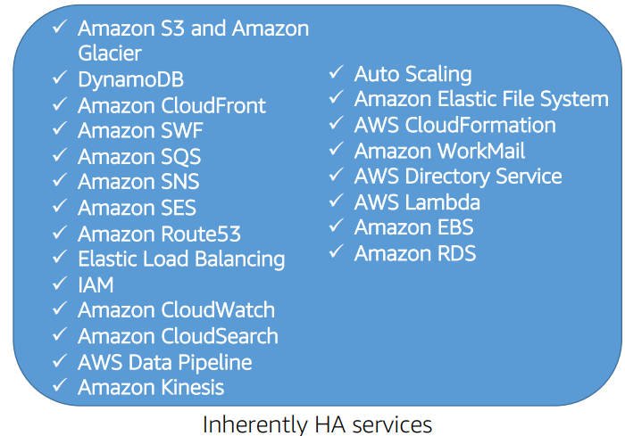
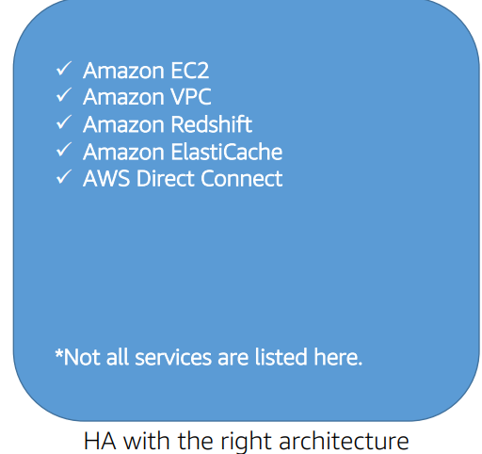
High Availability: AWS Services
AWS Services and High Availability

Slide 24
High Availability Service Tools
Elastic load balancers
Elastic IP addresses
Amazon Route 53
Auto Scaling
Amazon CloudWatch
Notes:
Elastic load balancers
Elastic Load Balancing secara otomatis mendistribusikan lalu lintas aplikasi yang masuk di beberapa target, seperti instans Amazon EC2, kontainer, alamat IP, dan fungsi Lambda.
Elastic IP addresses
adalah alamat IPv4 statis yang dirancang untuk komputasi awan dinamis. Alamat IP elastis dikaitkan dengan akun AWS Anda.
Amazon Route 53
Amazon Route 53 adalah layanan web Domain Name System (DNS) cloud dengan ketersediaan tinggi dan skala luas. Amazon Route 53 dirancang untuk memberikan pengembang dan bisnis cara yang sangat tepercaya dengan biaya hemat untuk merutekan pengguna akhir ke aplikasi internet dengan menerjemahkan nama seperti www.example.com ke alamat IP numerik seperti 192.0.2.1 yang digunakan komputer untuk saling menghubungkan. Amazon Route 53 juga sangat sesuai dengan IPv6.
Auto Scaling
AWS Auto Scaling memonitor aplikasi Anda dan secara otomatis menyesuaikan kapasitas untuk mempertahankan kinerja yang stabil dan dapat diprediksi dengan biaya serendah mungkin.
Amazon CloudWatch
Amazon CloudWatch adalah layanan pemantauan dan manajemen yang dikembangkan untuk pengembang, operator sistem, teknisi keandalan di lokasi (site reliability engineers, SRE), dan pengelola TI.

Slide 25
Elastic Load Balancers
Mendistribusikan incoming traffic (loads)
Mengirim matric ke Amazon CloudWatch
Triggers and notifies
Latensi tinggi
Penggunaan yang berlebihan
Notes:
Elastic Load Balancing menawarkan tiga jenis load balancer yang semuanya memiliki fitur ketersediaan tinggi, penskalaan otomatis, dan keamanan yang kuat yang diperlukan untuk membuat aplikasi Anda toleran terhadap kesalahan.
Elastic Load Balancing memungkinkan Anda untuk memonitor aplikasi dan kinerjanya secara real time dengan metrik, logging, dan pelacakan permintaan Amazon CloudWatch. Ini meningkatkan visibilitas ke dalam perilaku aplikasi Anda, mengatasi masalah dan mengidentifikasi titik lemah kinerja dalam tumpukan aplikasi Anda pada granularitas dari permintaan individual.

Slide 26
Jenis- jenis Elastic Load Balancers
Application load balancer
Network load balancer
Classic load balancer

Slide 27
Application load balancer
paling cocok untuk penyeimbangan muatan dari lalu lintas HTTP dan HTTPS
Beroperasi pada tingkat permintaan individu (Lapisan 7)
mengarahkan lalu lintas ke target dalam Amazon Virtual Private Cloud (Amazon VPC) berdasarkan konten permintaan

Slide 28
Classic load balancer
Paling cocok untuk menyeimbangkan muatan lalu lintas Protokol Kontrol Transmisi (TCP) dan Transport Layer Security (TLS) tempat kinerja ekstrem diperlukan
Beroperasi pada level koneksi (Lapisan 4
mengarahkan lalu lintas ke target dalam Amazon Virtual Private Cloud (Amazon VPC)
mengarahkan lalu lintas ke target dalam Amazon Virtual Private Cloud (Amazon VPC)

Slide 29
Network load balancer
menyediakan penyeimbangan muatan dasar di beberapa instans Amazon EC2
beroperasi pada tingkat permintaan dan tingkat koneksi
digunakan untuk aplikasi yang dibuat dalam jaringan EC2-Classic.

Slide 30
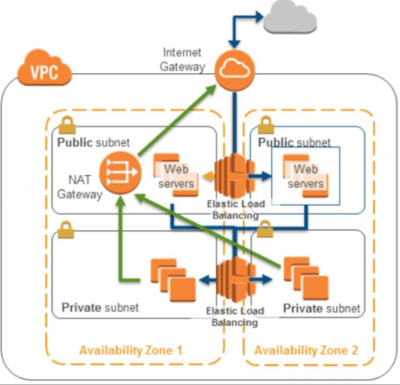
Elastic Load Balancers

Slide 31
Elastic IP Addresses
Alamat IP statik
Mask failures (jika itu terjadi)
Terus mengakses aplikasi jika sebuah instance gagal
Notes:
Elastic IP address adalah alamat IPv4 statis yang dirancang untuk komputasi awan dinamis. Elastic IP address dikaitkan dengan akun AWS Anda. Dengan Elastic IP address, Anda dapat menutupi kegagalan instance atau perangkat lunak dengan secara cepat memetakan kembali alamat tersebut ke instance lain di akun Anda. Elastic IP address adalah alamat IPv4 publik, yang dapat dijangkau dari internet. Jika instance Anda tidak memiliki alamat IPv4 publik, Anda dapat mengaitkan alamat IP elastis dengan instance Anda untuk mengaktifkan komunikasi dengan internet; misalnya, untuk terhubung ke instance Anda dari komputer lokal Anda.

Slide 32
Amazon Route 53
Authoritative
DNS service
Menerjemahkan nama domain ke alamat IP
Supports:
Simple routing
Latency-based routing
Health checks
DNS failovers
Geo-location routing
Notes:
Amazon Route 53 adalah layanan web Domain Name System (DNS) cloud dengan ketersediaan tinggi dan skala luas. Amazon Route 53 dirancang untuk memberikan pengembang dan bisnis cara yang sangat tepercaya dengan biaya hemat untuk merutekan pengguna akhir ke aplikasi internet dengan menerjemahkan nama seperti www.example.com ke alamat IP numerik seperti 192.0.2.1 yang digunakan komputer untuk saling menghubungkan. Amazon Route 53 juga sangat sesuai dengan IPv6.
Amazon Route 53 menghubungkan permintaan pengguna secara efektif ke infrastruktur yang menjalankan AWS – seperti instans Amazon EC2, pengimbang muatan Elastic Load Balancing, atau bucket Amazon S3 – dan juga dapat digunakan untuk merutekan pengguna ke infrastruktur di luar AWS. Anda juga dapat menggunakan Amazon Route 53 untuk mengonfigurasi pemeriksaan kesehatan DNS untuk merutekan lalu lintas ke titik akhir sehat atau untuk memantau secara independen kesehatan dan titik akhir aplikasi Anda. Arus Lalu Lintas Amazon Route 53 mempermudah Anda mengelola traffic secara global melalui beragam jenis perutean, termasuk Latency Based Routing, Geo DNS, Geoproximity, dan Weighted Round Robin – semuanya dapat dikombinasikan dengan DNS Failover untuk mengaktifkan arsitektur yang memiliki toleransi terhadap kesalahan dan latensi rendah. Menggunakan visual sederhana Arus Lalu Lintas Amazon Route 53, Anda dapat mengelola dengan mudah bagaimana pengguna akhir Anda dirutekan ke titik akhir aplikasi – entah dalam satu wilayah AWS atau didistribusikan di seluruh dunia. Amazon Route 53 juga menawarkan Registrasi Nama Domain – Anda dapat membeli dan mengelola nama domain seperti example.com dan Amazon Route 53 akan mengonfigurasi pengaturan DNS secara otomatis untuk domain Anda.

Slide 33
Keuntungan Amazon Route 53
Ketersediaan dan keandalan tinggi
Fleksibel
Dirancang untuk digunakan dengan Amazon Web Services lainnya
Sederhana
Cepat
Hemat biaya
Aman
Dapat diskalakan
Menyederhanakan hybrid cloud
Notes:
Ketersediaan dan keandalan tinggi
Fitur seperti Arus Lalu Lintas Amazon Route 53 membantu Anda meningkatkan keandalan dengan konfigurasi failover mudah untuk merutekan ulang pengguna ke lokasi alternatif jika titik akhir aplikasi utama Anda tidak tersedia.
Fleksibel
Arus Lalu Lintas Amazon Route 53 merutekan lalu lintas berdasarkan beberapa kriteria, seperti kesehatan titik akhir, lokasi geografis, dan latensi. Anda dapat mengonfigurasi beberapa kebijakan lalu lintas dan menentukan kebijakan mana yang aktif pada saat yang ditentukan. Anda dapat membuat dan mengedit kebijakan lalu lintas menggunakan editor visual sederhana di konsol Route 53, SDK AWS, atau API Route 53. Fitur pemberian versi Arus Lalu Lintas memelihara riwayat perubahan pada kebijakan lalu lintas Anda, sehingga Anda dapat dengan mudah kembali ke versi sebelumnya menggunakan konsol atau API.
Dirancang untuk digunakan dengan Amazon Web Services lainnya
Anda dapat menggunakan Amazon Route 53 untuk memetakan nama domain ke instans EC2 Amazon Anda, bucket Amazon S3, distribusi Amazon CloudFront, dan sumber daya AWS lainnya. Dengan menggunakan layanan AWS Identity and Access Management (IAM) dengan Amazon Route 53, Anda dapat mengendalikan siapa yang dapat memperbarui data DNS Anda. Anda dapat menggunakan Amazon Route 53 untuk memetakan zone apex Anda (example.com versus www.example.com) ke instans Elastic Load Balancing, distribusi Amazon CloudFront, lingkungan AWS Elastic Beanstalk, API Gateway, titik akhir VPC, atau bucket situs web Amazon S3 menggunakan fitur yang disebut rekaman Alias.
Sederhana
Sebagai contoh, Anda dapat menggunakan API Amazon Route 53 untuk membuat rekaman DNS baru ketika Anda membuat instans EC2. Arus Lalu Lintas Amazon Route 53 mempermudah menyusun logika perutean rumit untuk aplikasi Anda menggunakan editor kebijakan visual sederhana.
Cepat
Arus Lalu Lintas Amazon Route 53 memungkinkan Anda meningkatkan pengalaman pelanggan lebih tinggi lagi dengan menjalankan aplikasi di beberapa lokasi di seluruh dunia dan menggunakan kebijakan lalu lintas untuk memastikan pengguna akhir Anda dirutekan ke titik akhir sehat terdekat untuk aplikasi Anda.
Hemat biaya
Anda hanya membayar untuk sumber daya yang Anda gunakan, seperti jumlah kueri yang dijawab layanan untuk setiap domain Anda, zona dihost untuk mengelola domain melalui layanan, dan fitur opsional seperti kebijakan lalu lintas dan pemeriksaan kesehatan, semua dengan harga terjangkau dan tanpa komitmen penggunaan minimum atau pembayaran di muka apa pun.
Aman
Dengan mengintegrasikan Amazon Route 53 dengan AWS Identity and Access Management (IAM), Anda dapat mewujudkan kredensial unik dan mengelola izin untuk setiap pengguna di dalam akun AWS Anda dan menentukan siapa yang memiliki akses ke bagian tertentu layanan Amazon Route 53.
Dapat diskalakan
Route 53 dirancang untuk diperbesar secara otomatis untuk menangani volume kueri sangat besar tanpa intervensi dari Anda.
Menyederhanakan hybrid cloud
Amazon Route 53 Resolver menyediakan DNS rekursif untuk Amazon VPC dan jaringan on-premise Anda melalui AWS Direct Connect atau AWS Managed VPN.

Slide 34

Auto Scaling
Menghentikan dan meluncurkan suatu instance
Membantu dengan menyesuaikan atau memodifikasi kapasitas
Menciptakan sumber daya baru sesuai permintaan

Slide 35
Keuntungan auto scaling
Menyiapkan peningkatan kapasitas dengan cepat
Mengambil keputusan penskalaan pintar
Secara otomatis mempertahankan kinerja
Hanya bayar apa yang dibutuhkan
Notes:
Menyiapkan peningkatan kapasitas dengan cepat
AWS Auto Scaling memungkinkan Anda menetapkan tingkat penggunaan target untuk berbagai sumber daya dalam satu antarmuka yang intuitif. Anda dapat dengan cepat melihat penggunaan rata-rata semua sumber daya terukur Anda tanpa harus masuk ke konsol lain. Misalnya, jika aplikasi Anda menggunakan Amazon EC2 dan Amazon DynamoDB, Anda dapat menggunakan AWS Auto Scaling untuk mengelola penyediaan sumber daya untuk semua grup EC2 Auto Scaling dan tabel database dalam aplikasi Anda.
Mengambil keputusan penskalaan pintar
AWS Auto Scaling memungkinkan Anda membangun rencana peningkatan kapasitas yang mengotomatiskan cara grup sumber daya yang berbeda merespons perubahan permintaan. Anda dapat mengoptimalkan ketersediaan, biaya, atau keseimbangan keduanya. AWS Auto Scaling secara otomatis membuat semua kebijakan penskalaan dan menetapkan target untuk Anda berdasarkan preferensi Anda. AWS Auto Scaling memonitor aplikasi Anda dan secara otomatis menambah atau menghapus kapasitas dari grup sumber daya Anda secara real-time saat permintaan berubah.
Secara otomatis mempertahankan kinerja
Dengan menggunakan AWS Auto Scaling, Anda mempertahankan kinerja dan ketersediaan aplikasi yang optimal, bahkan ketika beban kerja bersifat periodik, tidak dapat diprediksi, atau terus berubah. AWS Auto Scaling terus memantau aplikasi Anda untuk memastikan bahwa mereka beroperasi pada tingkat kinerja yang Anda inginkan. Ketika permintaan melonjak, AWS Auto Scaling secara otomatis meningkatkan kapasitas sumber daya yang terbatas sehingga Anda dapat mempertahankan kualitas layanan yang tinggi.
Hanya bayar apa yang dibutuhkan
AWS Auto Scaling dapat membantu Anda mengoptimalkan penggunaan dan efisiensi biaya saat menggunakan layanan AWS sehingga Anda hanya membayar sumber daya yang benar-benar Anda butuhkan. Ketika permintaan menurun, AWS Auto Scaling akan secara otomatis menghapus kelebihan kapasitas sumber daya sehingga Anda menghindari pengeluaran berlebihan. AWS Auto Scaling gratis untuk digunakan, dan memungkinkan Anda mengoptimalkan biaya lingkungan AWS Anda.

Slide 36
Amazon CloudWatch
Contoh Alarm :
Jika pemanfaatan CPU >60% for 5 minutes…
Jika jumlah simultaneous connections >10 selama satu menit…
Jika jumlah healthy hosts adalah ...

Slide 37
Keuntungan Amazon CloudWatch
Akses semua data dari platform tunggal
Cara termudah untuk mengumpulkan metrik rinci dan custom untuk sumber daya AWS
Visibilitas, infrastruktur, dan layanan pengguna
Memperbaiki total biaya kepemilikan
Mengoptimalkan sumber daya operasional dan aplikasi
Memperoleh wawasan yang dapat ditindaklanjuti dari log
Notes:
Akses semua data dari platform tunggal
Amazon CloudWatch memungkinkan Anda untuk mengumpulkan metrik dan log dari semua sumber daya AWS, aplikasi, dan layanan yang berjalan di AWS dan server di lokasi, membantu Anda mengurai silo data sehingga Anda dapat dengan mudah memperoleh visibilitas sistem yang luas.
Cara termudah untuk mengumpulkan metrik rinci dan custom untuk sumber daya AWS
Memantau sumber daya AWS Anda mudah dilakukan dengan Amazon CloudWatch. CloudWatch sudah terintegrasi dengan lebih dari 70 layanan AWS seperti Amazon EC2, Amazon DynamoDB, Amazon S3, Amazon ECS, AWS Lambda, Amazon API Gateway, dll. yang secara otomatis menerbitkan metrik 1 menit yang detail dan metrik khusus yang mencapai granularitas hingga 1 detik. Anda dapat menggunakan AWS Systems Manager untuk menginstal Agen CloudWatch, atau Anda dapat menggunakan API CloudWatch untuk secara mudah mengumpulkan, menerbitkan, dan menyimpan data ini di CloudWatch.
Visibilitas, infrastruktur, dan layanan pengguna
Mendapatkan visibilitas di seluruh stack terdistribusi Anda artinya menghubungkan dan memvisualkan metrik dan log untuk mengetahui dan mengatasi masalah secara cepat. Dengan Amazon CloudWatch, Anda dapat memvisualkan metrik kunci seperti penggunaan CPU dan memori. Anda juga dapat menghubungkan pola log, misalnya kesalahan terhadap metrik spesifik untuk secara cepat mendapatkan konteks dan beranjak dari mendiagnosis masalah menjadi memahami akar masalah.
Memperbaiki total biaya kepemilikan
Amazon CloudWatch memungkinkan Anda untuk menetapkan alarm resolusi tinggi dan melakukan tindakan otomatis. Ini artinya membebaskan sumber daya penting agar fokus pada penambahan nilai bisnis. Misalnya, Anda dapat diberi peringatan mengenai instans Amazon EC2 dan menyiapkan Auto Scaling untuk menambah atau menghapus instans. Anda juga dapat melakukan respons otomatis untuk mendeteksi dan mematikan sumber daya EC2 yang tidak digunakan, mengurangi kelebihan tagihan dan meningkatkan pengoptimalan sumber daya.
Mengoptimalkan sumber daya operasional dan aplikasi
nda memerlukan gabungan tampilan operasional, data granular real-time, dan referensi historis untuk mengoptimalkan kinerja dan penggunaan sumber daya. Dengan Amazon CloudWatch, Anda mendapatkan pemantauan yang ditingkatkan dengan granularitas 1-detik serta penyimpanan dan retensi metrik hingga 15 bulan.
Memperoleh wawasan yang dapat ditindaklanjuti dari log
Wawasan Amazon CloudWatch Logs memungkinkan Anda menjelajahi, menganalisis, dan memvisualisasikan log Anda dengan instan, memudahkan Anda memecahkan masalah operasional. Dengan Wawasan Log, Anda hanya membayar untuk kueri yang Anda jalankan. Wawasan Log menyesuaikan skala dengan tingkat kompleksitas kueri dan volume log Anda, memberikan Anda jawaban dalam hitungan detik.

Slide 38
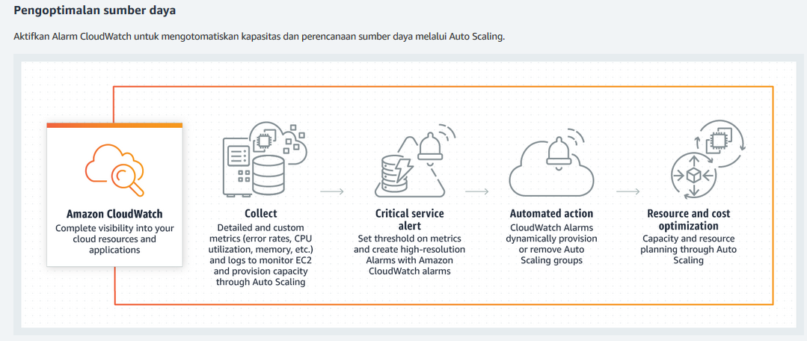
Contoh kasus penggunaan Amazon CloudWatch

Slide 39
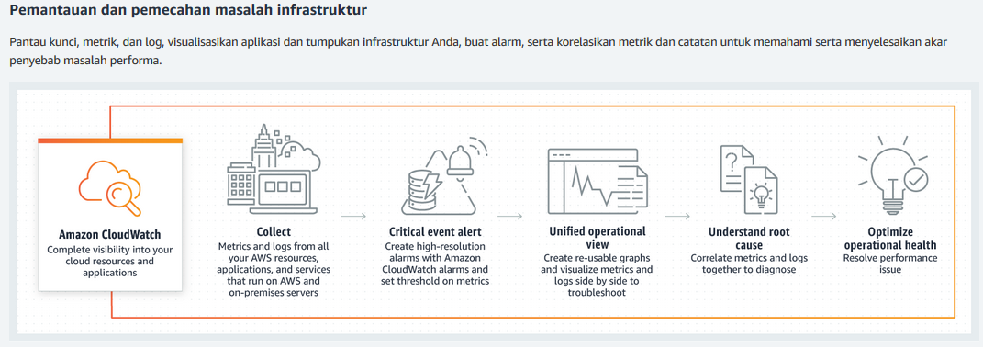
Contoh kasus penggunaan Amazon CloudWatch

Slide 40
Fault Tolerant Tools
Amazon Simple Queue Service
Amazon Simple Storage Service
Amazon SimpleDB
Amazon Relational Database Service
Notes:
Amazon Simple Queue Service
Amazon Simple Queue Service (SQS) adalah layanan antrean pesan yang dikelola secara penuh yang memungkinkan Anda untuk membuat pemisahan dan penskalaan layanan mikro, sistem terdistribusi, dan aplikasi tanpa server menjadi mudah. SQS menghilangkan kerumitan dan besarnya biaya yang ditautkan dengan pengelolaan dan pengoperasian middleware yang berorientasi pesan, dan mendukung pengembang untuk fokus pada pekerjaan yang berbeda-beda. Dengan menggunakan SQS, Anda dapat mengirim, menyimpan, dan menerima pesan antara komponen perangkat lunak dalam segala volume, tanpa kehilangan pesan atau memerlukan layanan lain untuk tersedia. Memulai dengan SQS dalam waktu singkat menggunakan konsol AWS, Command Line Interface, atau SDK pilihan Anda, serta tiga perintah sederhana.
Amazon Simple Storage Service
Amazon Simple Storage Service (Amazon S3) adalah layanan penyimpanan objek yang menawarkan skalabilitas, ketersediaan data, keamanan, dan kinerja terdepan dalam industri. Ini berarti pelanggan dari segala ukuran dan industri dapat menggunakannya untuk menyimpan dan melindungi data sebanyak apa pun untuk berbagai kasus pengunaan, seperti situs web, aplikasi perusahaan, perangkat IoT, dan analisis big data. Amazon S3 memberikan fitur manajemen yang mudah sehingga Anda dapat mengatur data dan mengonfigurasi kontrol akses yang disetel dengan baik guna memenuhi kebutuhan bisnis, organisasional, dan kepatuhan tertentu. Amazon S3 didesain untuk ketahanan data 99,999999999% (11 9) karena secara otomatis membuat dan menyimpan salinan dari semua objek S3 di beberapa sistem.
Amazon SimpleDB
Tidak terikat oleh persyaratan ketat dari database relasional, Amazon SimpleDB dioptimalkan untuk memberikan ketersediaan dan fleksibilitas tinggi, dengan sedikit atau tanpa beban administrasi. Di belakang layar, Amazon SimpleDB membuat dan mengelola beberapa replika data Anda yang didistribusikan secara geografis untuk memungkinkan ketersediaan tinggi dan daya tahan data. Layanan ini membebani Anda hanya untuk sumber daya yang benar-benar digunakan dalam menyimpan data Anda dan melayani permintaan Anda. Anda dapat mengubah model data Anda dengan cepat, dan data secara otomatis diindeks untuk Anda. Dengan Amazon SimpleDB, Anda dapat fokus pada pengembangan aplikasi tanpa khawatir tentang penyediaan infrastruktur, ketersediaan tinggi, pemeliharaan perangkat lunak, manajemen skema dan indeks, atau penyesuaian kinerja.
Amazon Relational Database Service
Amazon Relational Database Service (Amazon RDS) memudahkan untuk menyiapkan, mengoperasikan, dan menskalakan database relasional di cloud. Amazon RDS memberikan kapasitas yang hemat biaya dan dapat diubah ukurannya sementara melakukan automasi tugas administrasi yang memakan waktu seperti penyediaan perangkat keras, pengaturan database, patching, dan pencadangan. Amazon RDS memberikan keleluasaan kepada Anda untuk fokus pada aplikasi sehingga Anda dapat memberikan performa cepat, ketersediaan, keamanan, dan kompatibilitas tinggi yang mereka perlukan.
Amazon RDS tersedia pada beberapa jenis instans database yang dioptimalkan untuk memori, performa atau I/O – dan memberikan enam mesin database familiar yang dapat dipilih, termasuk Amazon Aurora, PostgreSQL, MySQL, MariaDB, Oracle Database, dan SQL Server. Anda dapat menggunakan AWS Database Migration Service untuk memindahkan atau mereplikasikan database Anda yang sudah ada ke Amazon RDS.

Slide 41
Summary
Toleransi untuk kesalahan dan arsitektur sangat tersedia
Tersedia berbagai layanan untuk membantu arsitektur

Slide 42

Reference Architecture:
Web Hosting
Notes:
Amazon Web Services menawarkan solusi hosting web cloud yang menyediakan organisasi bisnis, nirlaba, dan pemerintahan dengan cara rendah biaya untuk mengantarkan situs web dan aplikasi web mereka. Baik Anda mencari situs web pemasaran, media yang kaya, atau e-niaga, AWS menawarkan cakupan pilihan hosting situs web yang luas, dan kami akan membantu memilihkan yang tepat bagi Anda.

Slide 43
Web Hosting
Keuntungan hosting Web di AWS:
Cepat
Mudah
Biaya rendah
Jenis aplikasi web umum:
Situs perusahaan
Content management system
Pengembangan aplikasi Social media
Situs Internal SharePoint

Slide 44
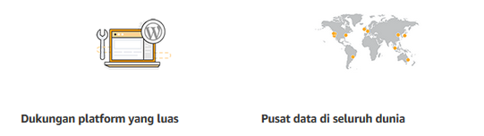
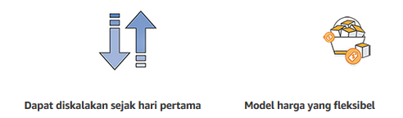
Mengapa menggunakan AWS untuk hosting web?
Notes:
Dukungan platform yang luas
Dengan AWS, Anda dapat menggunakan segala CMS yang Anda sukai, antara lain WordPress, Drupal, Joomla, dan banyak lagi. AWS juga mendukung dan menyediakan SDK untuk platform yang populer seperti Java, Ruby, PHP, Node.js, dan .Net.
Pusat data di seluruh dunia
Pelanggan Anda dapat berada di mana saja di seluruh dunia. Dengan AWS, Anda dapat memiliki hosting pusat data atau CDN situs web Anda di segala wilayah geografis yang dipilih hanya dengan beberapa klik.
Dapat diskalakan sejak hari pertama Lalu lintas situs web dapat sangat berfluktuasi. Dari waktu sepi di tengah malam, sampai puncak lalu lintas berbagi media sosial, yang didorong kampanye, infrastruktur AWS yang dapat membesar dan mengecil memenuhi kebutuhan Anda.
Model harga yang fleksibel
AWS hanya mengenai biaya untuk sumber daya yang digunakan, tanpa pembayaran di muka atau kontrak jangka-panjang. AWS memiliki opsi hosting web yang menawarkan biaya bayar-ketika-menggunakan atau biaya bulanan tetap.

Slide 45
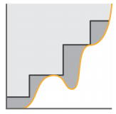
Cost Effective Alternative
Menyediakan berdasarkan permintaan
menghilangkan wasted capacity
Secara kontinyu terus menyesuaikan dengan pola lalu lintas aktual
Notes:
Dengan AWS Anda dapat memilih layanan yang memenuhi keperluan bisnis yang Anda, dan ketika permintaan Anda berubah Anda dapat dengan mudah beralih ke opsi layanan yang memenuhi persyaratan baru Anda. Dengan AWS, Anda juga dapat menjalankan beberapa opsi layanan secara bersamaan, membantu Anda mengurangi biaya selagi menjaga kinerja tetap optimal. Hal ini berarti Anda dapat menghemat uang dengan mengadaptasi layanan Anda untuk memenuhi persyaratan bisnis Anda, bukan sebaliknya.

Slide 46
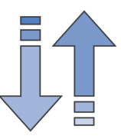
Scalable
Menangani puncak lalu lintas atau beban yang tidak terduga
Meluncurkan host baru dalam hitungan menit
Host skala naik atau turun

Slide 47
Solusi berdasarkan permintaan untuk berbagai lingkungan
Adanya penyediaan armada untuk pengujian
Mengembangkan staging dalam hitungan menit
Simulasikan lalu lintas penggunaan

Slide 48
Migrasi ke to AWS: Web Hosting Services
Produk untuk membantu transisi :
Amazon Virtual Private Cloud
Amazon Route 53
Amazon CloudFront
Elastic load balancing
Firewalls/AWS Shield
Auto Scaling
App servers/EC2 instances
Amazon ElastiCache
Amazon RDS/Amazon DynamoDB

Slide 49

Key Architectural Considerations
Mengganti perangkat jaringan disik dengan perangkat lunak
Menyebarkan firewall dimana-mana
Menyediakan beberapa pusat data
Membangun arsitektur yang fana dan
Notes:
Ganti perangkat jaringan fisik dengan solusi perangkat lunak Menyebarkan firewall di mana-mana Sediakan beberapa pusat data Bangun arsitektur yang fana dan dinamis

Slide 50
Summary
AWS and web hosting
AWS web hosted services
Key considerations for web hosted architectures

Slide 51





IKUTI KAMI
digitalent.kominfo
digitalent.kominfo
DTS_kominfo
Digital Talent Scholarship 2019
Pusat Pengembangan Profesi dan Sertifikasi
Badan Penelitian dan Pengembangan SDM
Kementerian Komunikasi dan Informatika
Jl. Medan Merdeka Barat No. 9
(Gd. Belakang Lt. 4 - 5)
Jakarta Pusat, 10110
digitalent.kominfo.go.id

